Slide 1
第四节 电阻的串联和并联

Slide 2
I =
U
R
复习回顾
1、影响电阻大小的因素有哪些？
长度越长，电阻越大；横截面积越大，电阻越小；材料不同物体导电能力也不同。
2、欧姆定律的内容及公式是什么？
内容：一段导体中的电流，跟加在这段导体两端的电压成正比，跟这段导体的电阻成反比。
公式：

Slide 3
3、并联电路中的电流、电压有什么特点？
（1）并联电路中，干路中的总电流等于各支路的电流之和。
I=I1+I2
（2）并联电路中各支路两端的电压相等。
U=U1=U2
4、电阻串联的规律是什么？
R=R1+R2+……
想一想：电阻并联有什么规律呢？

Slide 4
相当于
R₁
R
R₂
实验探究二:
电阻的并联
1、提出问题
电阻并联后，总电阻会比参与并联的各个分电阻大些还是小些？
2、猜想与假设
并联相当于横截面积增加，所以总电阻会减小。

Slide 5
3、设计实验
A
。
A
R
R
R
。
R
B
R
R
A、将一个定值电阻R接入AB之间，闭合开关，观察电流表的示数，并记录在下表格中。
B、将两个同样阻值的电阻R并联，接在AB之间，闭合开关，记录此时的电流值。
C、将三个同样阻值的电阻R并联，接在AB之间，闭合开关，记录此时的电流值。

Slide 6
4、收集数据
电压U | 不同情况 | 电流I/A
3V | 一个电阻
 | 两个电阻并联
 | 三个电阻并联
实验结论：
并联电路总电阻的阻值比其中任何一个分电阻的阻值都小。

Slide 7
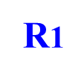
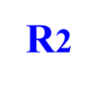
I1
U
R
U
I2
等 效
I
I
由欧姆定律可知
I1 = U / R1 I2 = U / R2 I = U / R
又有：I=I1+I2，即
U / R = U / R1 + U / R2
即：

Slide 8
I
I₁
R₁
I₂
R₂
三、并联电路的电阻关系：
并联电路中，总电阻的倒数等于各分电阻倒数之和。

Slide 9
R₁
R’
R3
R₂
R3
同学们你能推导出3个电阻并联的情况吗？试一试，你能行，相信自己！
因为：
所以：

Slide 10
结论：两个电阻并联后的总电阻的倒数等于各分电阻倒数之和。
三个电阻并联：
n个电阻并联呢？
n个相同的电阻R并联呢？
电阻并联后总电阻的倒数等于各分电阻倒数之和

Slide 11
I
=
I₁
R₁
I₂
R₂
四、并联电路电流分配规律：
并联电路中通过各电阻的电流之比等于各电阻的反比。

Slide 12

小
1、并联电路的总电阻比并联的任何一个分电阻值都要（ ），是因为电阻并联相当于增大了电阻的（ ）.
横截面积
2、将一个20Ω和一个30Ω的电阻串联起来使用,其总电阻是多少?如果并联起来使用,其总电阻又是多少?
解：两电阻串联，由R=R₁+R₂
代入数据得：R=50Ω
两电阻并联，由1/R=1/R₁+1/R₂
代入数据得：R=12Ω

Slide 13
3、电阻R1的阻值比电阻R2小，把它们并联后，总电阻（ ）
A．既大于R1又大于R2
B．既小于R1又小于R2
C．小于R2而大于R1
D．等于R1与R2之和
B
D
4、下列几组电阻并联，总电阻最小的一组是（ ）
A.30Ω和15Ω B. 20Ω和25Ω
C.10Ω和35Ω D.5Ω和40Ω

Slide 14
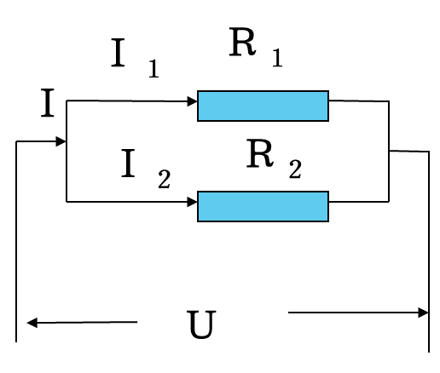
5.用电器甲的电阻为20Ω，用电器乙的电阻为80Ω，将它们并联接在电压为16Ｖ的电源上如图所示，求此并联电路的总电阻，总电流，以及通过甲、乙两个用电器的电流。
解：设：总电阻为R，总电流为I。
先求总电阻：由1/R=1/R₁+1/R₂
代入数据，得：R=16Ω
根据欧姆定律，总电流I=U/R
代入数据，得：I=1A
因为总电压与两用电器两端的
电压相等，欧姆定律知：
I₁=U/R₁=16V/20Ω=0.8A，I₂=U/R₂=16V/80Ω=0.2A

Slide 15
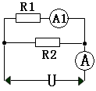
图4
6、如图4所示，已知电阻R₁=5Ω，电流表A1的示数为I₁=1A，电流表的示数为I=1.5A，求：（1）R₁两端的电压U₁；（2）通过R₂的电流I₂；（3）R₂的阻值。

Slide 16
7、甲小灯泡的规格是6V，0.2A，乙小灯泡的规格是4.5V，0.3A，现在将它们并联接在电路中，为了保证灯泡的安全，电路两端能够加的最大电压是多少伏？通过干路上的最大电流是多少安培？

Slide 17
=
+
小 结
R_{总}=R₁+R₂
串联
并联
=
=

Slide 18
1、电路中总电阻与分电阻的关系：等效代替
2、串联电路的总电阻等于各串联电阻之和 R=R₁+R₂
串联电路的电压分配关系：U₁/U₂=R₁/R₂
3、并联电路总电阻的倒数，等于各并联电阻的倒数之和。
1/R =1/R₁+1/R₂
并联电路的电流分配关系： I₁/I₂=R₂/R₁

